Slide 1
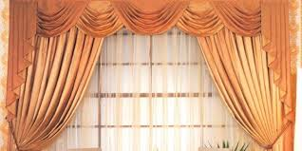
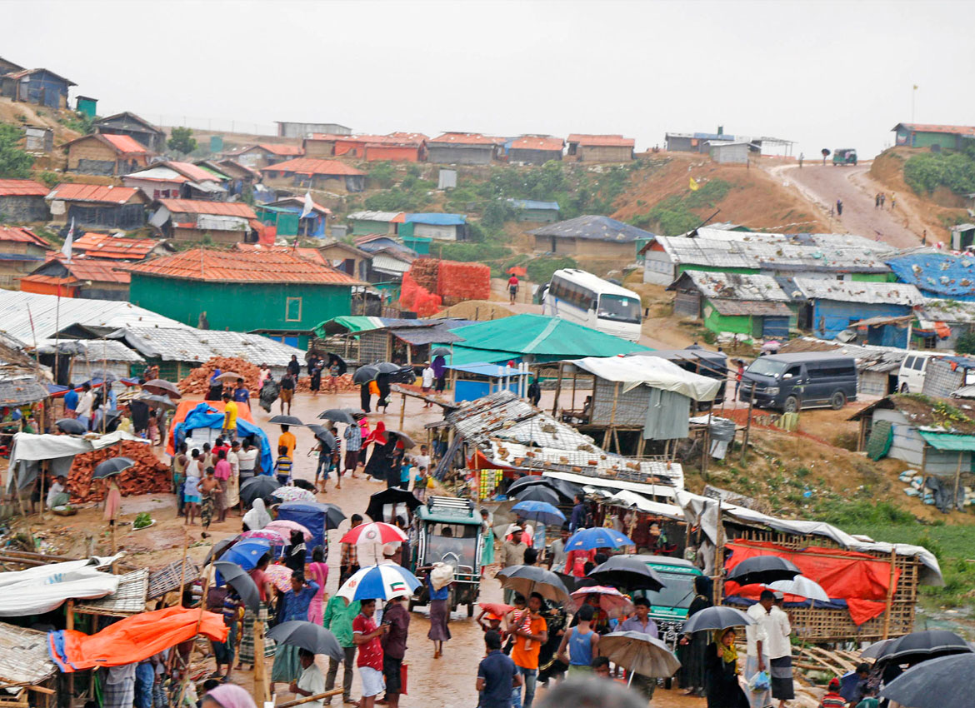
মল্টিমিডিয়া ক্লাসে স্বাগত

Slide 2
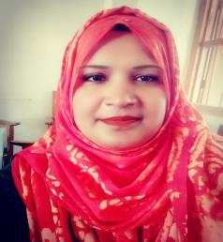
নাজমুন্নাহার শিউলি
সহকারী শিক্ষক
মতলব জে ,বি সরকারি পাইলট উচ্চ বিদ্যালয়
মতলব (দঃ) ,চাঁদপুর
E-mail: shiuly17bd@gmail.com
শ্রেণিঃ 8ম
বিষয়ঃবাংলা ১ম পত্র
গদ্য
সময়ঃ ৫০ মিনিট
তারিখঃ ২৬/০৭/২০২০ খ্রিঃ

Slide 3
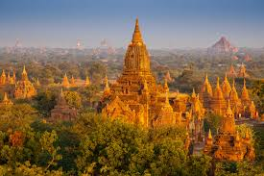
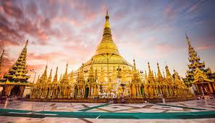
ছবিগুলো দেখ ও চিন্তা কর
ছবিগুলো কোন দেশের?
আমাদের পূর্ব দিকের একটি প্রতিবেশী দেশ মিয়ানমার
Notes:
শিক্ষক উপরোক্ত ভিডিও এবং প্রশ্নোত্তরের মাধ্যমে শিক্ষার্থীদের কাজ থেকে পাঠের শিরোনাম বের করে আনবেন।

Slide 4
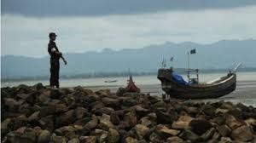
মিয়ানমারের পশ্চিম সীমান্তের শহর মংডু
তোমাদের পাঠের কোন বিষয়ের সাথে চিত্রটির মিল রয়েছে?

Slide 5
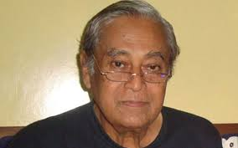
আজকের পাঠ.......
মংডুর পথে
বিপ্রদাশ বড়ুয়া
Notes:
শিক্ষক পাঠের শিরোনামটি ব্লাক বোর্ড বা হোয়াইট বোর্ডে বড় করে লিখে রাখবেন।

Slide 6
শিখনফল
এই পাঠ শেষে শিক্ষার্থীরা ---
লেখক পরিচিতি বলতে পারবে;
নতুন শব্দ প্রয়োগ করে বাক্য গঠন করতে পারবে;
মিয়ানমারের ভৌগলিক অবস্থান চিহ্নিত করতে পারবে;
মংডুর জনগোষ্ঠীর খাদ্যাভ্যাস,পোশাক-পরিচ্ছদ,ব্যবসা-বানিজ্য এবং পরিবহন ব্যবস্থা সম্পর্কে ব্যাখ্যা করতে পারবে।

Slide 7
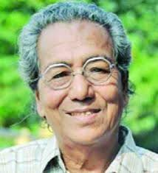
জন্মঃ
২০ সেপ্টেম্বর
১৯৪০ খ্রিষ্টাব্দ
লেখক পরিচিতি
পৈত্রিক নিবাসঃ
চট্টগ্রামের
ইছামতী গ্রামে
পেশাঃ
সহকারী পরিচালক
(অব.)বাংলাদেশ
শিশু একাডেমি
পুরস্কারঃ
বাংলা একাডেমি
পুরস্কার, অতীশ
দীপঙ্কর স্বর্ণপদক
পুরস্কার
সাহিত্যঃ
গল্প,উপন্যাস,
নাটক,প্রবন্ধ
বিপ্রদাশ বড়ুয়া

Slide 8
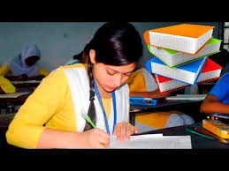
একক কাজ
‘বিপ্রদাশ বড়ুয়া’কত খ্রিষ্টাব্দে কোথায় জন্মগ্রহণ করেছেন?
তিনি কী কী পুরস্কার পেয়েছেন?
Notes:
শিক্ষক প্রয়োজনে একক কাজের প্রশ্ন পরিবর্তন করে নিতে পারেন।

Slide 9
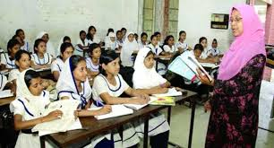
আদর্শ পাঠ
Notes:
শিক্ষক নিজে আদর্শ পাঠ দিবেন এবং শিক্ষার্থীদের দ্বারা সরব পাঠ সম্পন্ন করাবেন।

Slide 10
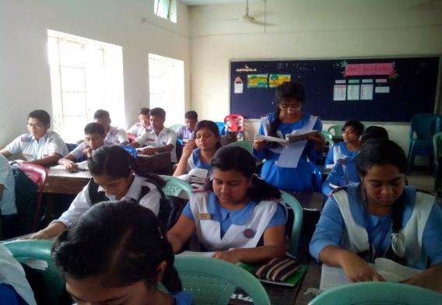
সরব পাঠ

Slide 11
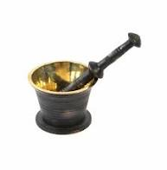
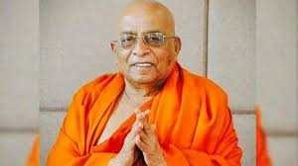
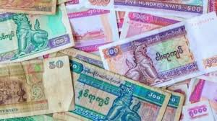
আরও কিছু শব্দার্থ শিখে নিই
দ্রব্য সামগ্রী গুঁড়ো করার পাত্র ও দন্ড
হামানদিস্তা
মহাথেরো
বৌদ্ধ ধর্মীয় প্রধান গুরু
চ্যা
মিয়ানমারের টাকা
Notes:
শিক্ষক প্রথমে শব্দ বলবেন এবং শিক্ষার্থীদের কাজে শব্দের অর্থ জানতে চাইবেন। শিক্ষার্থীরা উত্তর দিতে না পারলে শিক্ষক ছবি দেখিয়ে সাহায্য করবেন তারপরেও শব্দার্থ না বলতে পারলে অর্থ দেখাবেন।

Slide 12
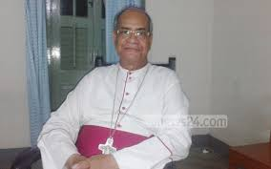
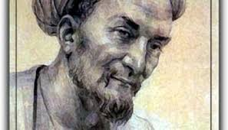
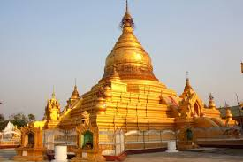
আজকের পাঠের নতুন শব্দের অর্থ জেনে নিই
পাদরি
খ্রিষ্টান ধর্ম প্রচারক
আলাওল
সতেরো শতকের কবি
প্যাগোডা
বৌদ্ধমন্দির
Notes:
শিক্ষক প্রথমে শব্দ বলবেন এবং শিক্ষার্থীদের কাজে শব্দের অর্থ জানতে চাইবেন। শিক্ষার্থীরা উত্তর দিতে না পারলে শিক্ষক ছবি দেখিয়ে সাহায্য করবেন তারপরেও শব্দার্থ না বলতে পারলে অর্থ দেখাবেন।

Slide 13
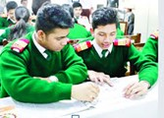
জোড়ায় কাজ
হামানদিস্তা,চ্যা,মহাথেরো ,পাদরি,প্যাগোডা
শব্দগুলো দিয়ে একটি করে বাক্য গঠনকর।
Notes:
শিক্ষক প্রয়োজনে জোড়ায় কাজের প্রশ্ন পরিবর্তন করে নিতে পারেন।

Slide 14
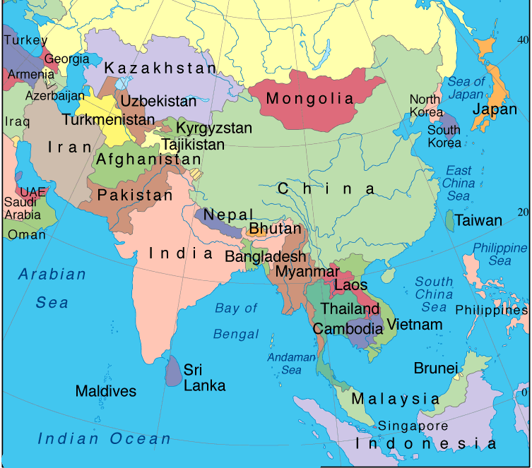

Slide 15
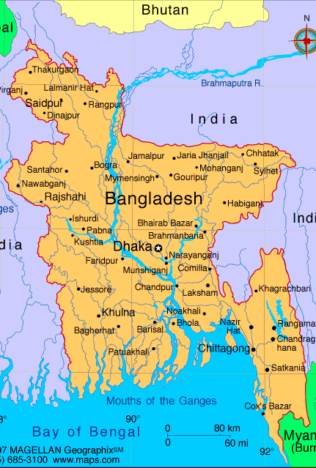
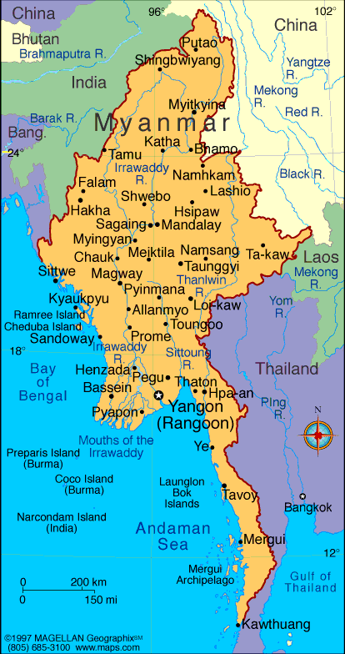

Slide 16
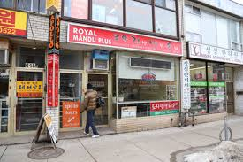
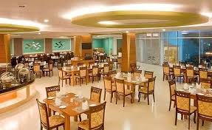
রয়েল রেস্তোরা,সুন্দর ঝকঝকে টেবিল-টুল। ভাতের দোকান বলেই উঁচু টেবিল ও প্লাষ্টিকের টুল ।সাধারণ বর্মি রেস্তোরায় নিচু টেবিল ও টুল থাকে।

Slide 17
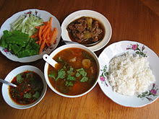
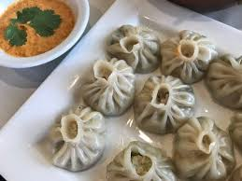
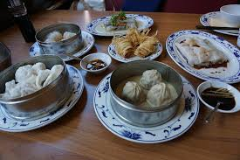
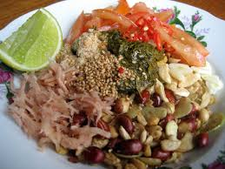
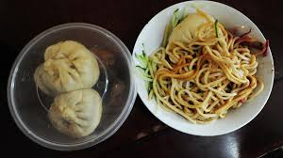
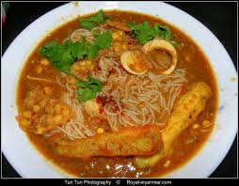
মিয়ানমারের জনপ্রিয় খাবার

Slide 18
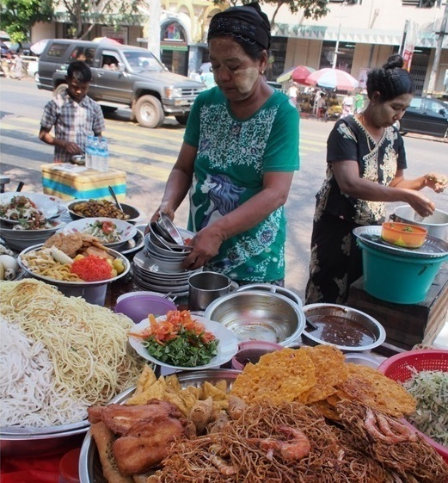
ভাসমান দোকানের এই নুডলস বেশ মজাদার, সকালের নাশতা হিসেবে আদর্শ খাবার। পোড়া লঙ্কা গুঁরো,তেতঁলের টক,কলার থোড় ইত্যাদি সবজি দিয়ে স্যুপ,ডিমসেদ্ধ মিশিয়ে এই নুডলস তৈরি করা হয়।

Slide 19
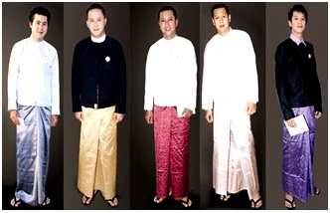
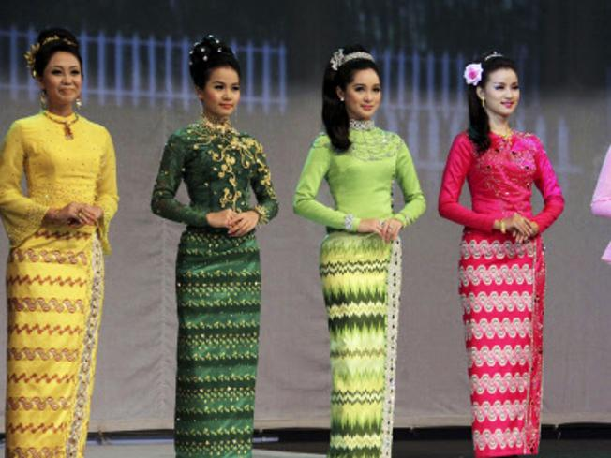
মেয়েরা ‘কাজিম পিন’ নামক ব্লাউজ ও লুঙ্গি পরে এবং ছেলেরা পকেট ছাড়া শার্ট পরে। থামি (সেলাইবিহীন লুঙ্গি) পরিহীত বর্মী রমণী।

Slide 20
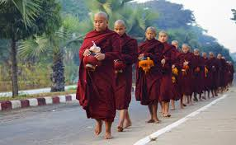
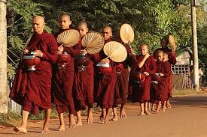
পথেঘাটে ,বাসের চালে প্রায় সর্বত্রই ফুঙ্গিদের দেখা যায়। সকালে তারা খালি পায়ে ভিক্ষা করতে বের হন। ভিক্ষুদের পরিধেয় চীবর সেলাইবিহীন লুঙ্গির মতো। তাদের গায়ে আলাদা এক টুকরো চীবর থাকে।হাত কাটা ও এক কাঁধ কাটা একটি গেঞ্জি থাকে।হাতে থাকে ছাবাইক বা ভিক্ষাপাত্র। সাধারণত লাল ও লালের কাছাকাছি রঙে চীবরে রঙ করা হয়।

Slide 21
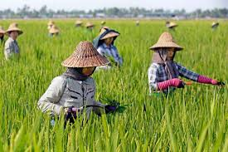
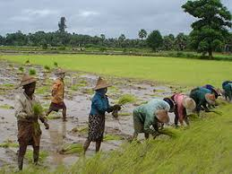
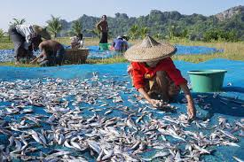
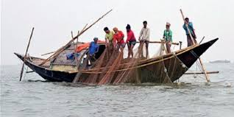
মিয়ানমারের কৃষিকাজ
মিয়ানমারের মৎস জীবিকা

Slide 22
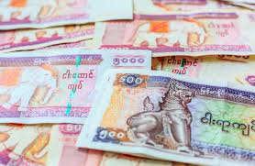
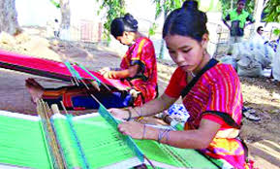
মিয়ানমারের চ্যা (টাকা)
মিয়ানমারের ক্ষুদ্র হস্তশিল্প

Slide 23
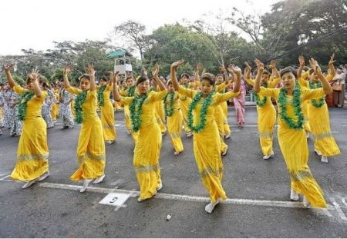
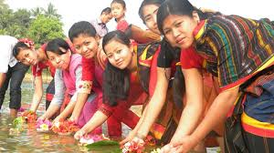
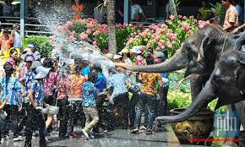
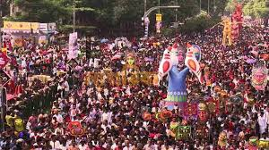
নববর্ষ উৎসব
বর্ষবরণ উৎসব

Slide 24
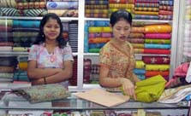
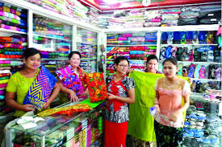
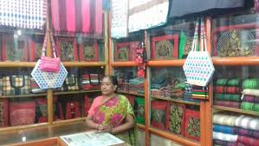
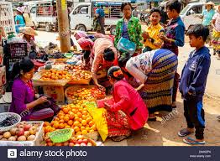
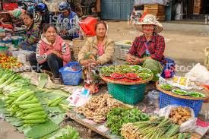
অধিকাংশ বার্মীজ দোকানের মালিক মেয়েরা। যেন তারা
চির স্বাধীন......

Slide 25
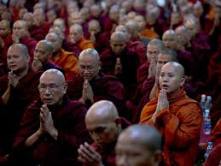
মিয়ানমারের অধিকাংশ অধিবাসীরা বৌদ্ধ ধর্মের অনুসারী।

Slide 26
পদাউকের সোনারং ফুল,মিয়ানমারে ওদের নাম সেন্না।

Slide 27
তিন চাকার পাইক্যা ।পাইক্যার একচেটিয়া চালক মংডুর স্থানীয় মুসলমানরা।

Slide 28
দলগত কাজ
ক-দল
লুঙ্গি,ফুঙ্গি,প্যাগোডা-এই তিন মিলেই মিয়ানমার উক্তিটি কেন করা হয়েছে?
খ-দল
মিয়ানমারের তরুনিদের তৈরি নুডুলস-এর বর্ণনা দাও।

Slide 29
মূল্যায়ন
রয়েল রেস্তোঁরার টুল কোথা থেকে আমদানি করা?
কখন থেকে মংডুর সাথে চট্টগ্রামের যোগাযোগ?
রেস্তোঁরার রাখাইন মালিকের ছেলে কোথায় পড়ে?
লেখকের মন খাঁচা ছাড়া পাখির মতো উড়তে চাইল কেন?
কোন গাছের নিচে নুডলসের দোকান?

Slide 30
মূল্যায়ন
বহুনির্বাচনী প্রশ্ন
১।চায়ের দোকান থেকে লোকজন লেখকের দিকে তাকিয়ে ছিল কেন?
(ক)বিদেশি বলে
(খ) প্যান্ট পরায়
(গ)বাংলা কথা বলায়
(ঘ) মহাথেরো সাথে থাকায়
২।কোন হোটেলে লেখকের জায়গা হলোনা?
(ক) কাউখান
(খ) ইউনাইটেড
(গ) মিরাডং
(ঘ)আয়খাইন
Notes:
শিক্ষার্থীরা যে Option টি বেছে নিবে শিক্ষক সেই Option টিতে ক্লিক করবেন।শিক্ষক প্রয়োজনে মূল্যায়নের প্রশ্ন পরিবর্তন করে নিতে পারেন।

Slide 31
বহুনির্বাচনী প্রশ্ন
৩। মিয়ানমারকে বলা হয় সোনালি প্যাগোডার দেশ।ওই দেশের পথে-ঘাটে যানবাহনে অসংখ্য বৌদ্ধভিক্ষু দেখা যায় । বাংলাদেশেও বেশকিছু বৌদ্ধ আছে। বৌদ্ধধর্মীয় নেতা ও সাধকের পোশাকও বেশ অদ্ভুত। তিন মাসের বর্ষাযাপনের পর এক অনুষ্ঠানের মাধ্যমে ভিক্ষুদের পোশাক ‘চীবর’ দান করা হয়।
উদ্দীপকটিতে ‘মংডুর পথে’ ভ্রমণকাহিনীর কোন দিকটি সাদৃশ্যপূর্ন?
উভয় জায়গায় প্যাগোডার কথা বলা হয়েছে
উভয় জায়গায় বৌদ্ধ ভিক্ষুদের কথা বলা হয়েছে
উভয় জায়গায় ধর্মীয় পোশাক চীবরের কথা বলা হয়েছে
নিচের কোনটি সঠিক ?
(ক) iও ii
(খ) ii ও iii.
(গ) i ও iii
(ঘ) i ,ii ও iii.
Notes:
শিক্ষার্থীরা যে Option টি বেছে নিবে শিক্ষক সেই Option টিতে ক্লিক করবেন। শিক্ষক প্রয়োজনে মূল্যায়নের প্রশ্ন পরিবর্তন করে নিতে পারেন ।

Slide 32
বাড়ির কাজ
‘‘ভ্রমনের মাধ্যমে মানুষ একটি দেশের নানা বিষয় সম্পর্কে জানতে পারে’’- ‘মংডুর পথে’ রচনার আলোকে বিশ্লেষণ কর।

Slide 33
সবাইকে ধন্যবাদ

